Slide 1
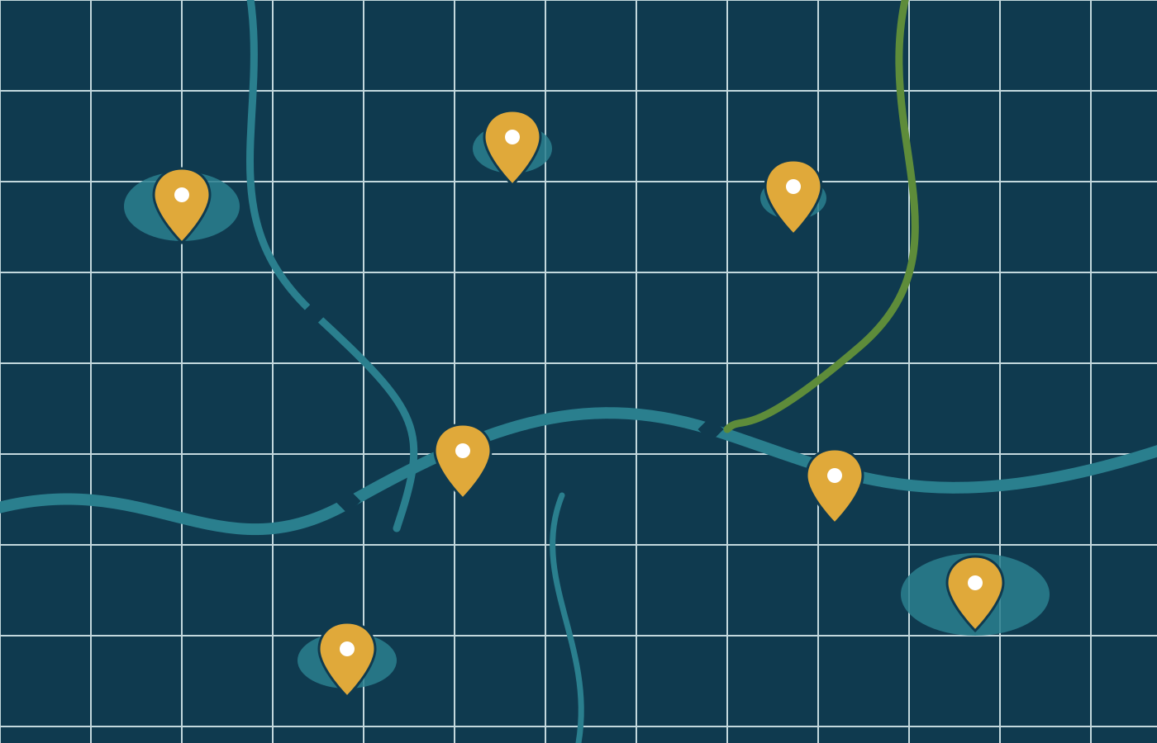
Mapa wód Okręgu PZW w Rzeszowie
Propozycja rozwiązania
Spotkanie z Zarządem Okręgu · jesień 2026
Kamil Kornacki — projekt społeczny, kod otwarty

Slide 2
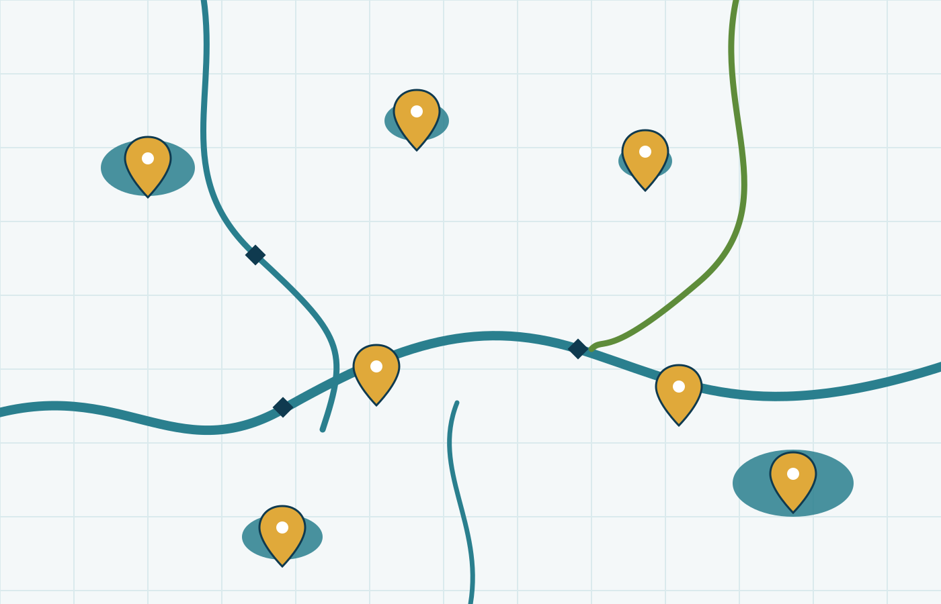
Co proponujemy — i ile to kosztuje
49
25
16
0 zł
zbiorników
odcinków rzek
granic obwodów
rocznie
stawy, wyrobiska, zbiorniki zaporowe
wody nizinne i kraina pstrąga
punkty orientacyjne
hosting, baza, podkłady GUGiK
Źródło danych: oficjalny „Wykaz wód PZW Okręgu w Rzeszowie” na 2026 r.
Funkcje: wyszukiwarka, filtry warstw, „Najbliżej mnie” z GPS, nawigacja do łowiska, zasady połowu w jednym kliknięciu.
Panel operatora: wyznaczone osoby z Okręgu poprawiają dane same, po zalogowaniu — bez programisty.
Do poprawy: z 49 zbiorników 39 miało lokalizację przybliżoną; 10 poprawiono już automatycznie z danych GUGiK, 2 poprawił operator w panelu, 27 czeka na zatwierdzenie.
Wersja pokazowa: korntech.github.io/mapa-wod-pzw-rzeszow
ilustracja poglądowa
Mapa wód Okręgu PZW w Rzeszowie · 2

Slide 3






Co zyskuje wędkarz, co zyskuje Okręg
Wędkarz
Okręg
Znajduje łowisko w 10 sekund
Jeden aktualny wykaz dla wszystkich
zamiast szukać w 20-stronicowym PDF-ie
koniec z nieaktualnymi kopiami i pytaniami „gdzie wolno”
Wie, gdzie jest granica obwodu
Aktualizuje sam, bez programisty
i jakie zasady obowiązują — stojąc nad wodą
operator zmienia dane w panelu, zmiana widoczna od razu
Ma to w telefonie, także bez zasięgu
Wizerunek nowoczesnego Okręgu
po rozbudowie o tryb offline
narzędzie dla członków za 0 zł, otwarte na wkład wędkarzy
Mapa wód Okręgu PZW w Rzeszowie · 3

Slide 4



Jak to działa — w trzech zdaniach
Mapa w przeglądarce
Operator Okręgu
Jedna baza danych
rzeszow.pzw.pl
Kopia co noc
loguje się i poprawia łowiska — na laptopie lub telefonie
źródło prawdy dla mapy i telefonu; zapis tylko dla osób z listy Okręgu
automatyczna kopia danych; mapa działa nawet gdy baza ma awarię
Telefon
ta sama mapa jako aplikacja
Wszystko bez własnego serwera: strona i kod w GitHub (organizacja Okręgu), baza w Supabase w darmowym progu, podkłady i dane przestrzenne wyłącznie z zasobów państwowych (GUGiK). Nic nie wymaga comiesięcznej obsługi — a jeśli coś przestanie działać, mapa pokazuje ostatnią kopię danych.
Mapa wód Okręgu PZW w Rzeszowie · 4

Slide 5


Telefon: aplikacja ze strony, bez sklepu
Instalacja w 2 dotknięciach
Działa nad wodą bez zasięgu
Operator poprawia sam
„Udostępnij → Do ekranu początkowego”. Ikona i pełny ekran jak zwykła aplikacja, na iPhonie i Androidzie.
Dane łowisk, granice i zasady zapisane w telefonie; podkład mapy dla wybranej okolicy do pobrania wcześniej.
Loguje się i ustawia pinezkę na właściwym akwenie — bez programisty. System podpowiada kandydujące akweny z bazy GUGiK; 10 lokalizacji dopasowano automatycznie. Wędkarz może zgłosić błąd formularzem.
App Store i Google Play — opcja na później. Ten sam kod da się opakować i wydać w sklepach; wymaga to konta Okręgu (Apple ok. 380 zł/rok, zwolnienie dla organizacji non-profit możliwe) i corocznej obsługi. Decyzja po pokazie wersji na telefon.
Mapa wód Okręgu PZW w Rzeszowie · 5

Slide 6
Koszty roczne dla Okręgu
REKOMENDACJA
0–100 zł
ok. 400–500 zł
ok. 1 600 zł
Wariant rekomendowany
Ze sklepami
Z płatną bazą
strona, baza, podkłady i aplikacja na telefon za 0 zł; do 100 zł tylko przy osobnej domenie (subdomena rzeszow.pzw.pl = 0 zł)
jak obok + Apple Developer ok. 380 zł/rok (0 zł przy zwolnieniu non-profit) i Google Play ok. 95 zł jednorazowo
jak obok + Supabase Pro (ok. 1 140 zł/rok): codzienne kopie u dostawcy i wsparcie. Zbędne — kopia w GitHub robi to samo za darmo
Mapa wód Okręgu PZW w Rzeszowie · 6

Slide 7
Harmonogram
paź–gru 2026
sty 2027
I kw. 2027
II kw. 2027
0
1
2
3
Rozbudowa
Pokaz i szkolenie
Przekazanie
Sklepy (opcja)
Porządki techniczne, automatyczne kopie, wersja na telefon z trybem offline, panel dopasowany do telefonu
Pokaz wersji na telefon Zarządowi; szkolenie osoby kontaktowej (1 h); wprowadzenie wykazu na 2027 r.
Konta i repozytorium na Okręg, subdomena, link ze strony rzeszow.pzw.pl, instrukcja, test przejęcia przez drugą osobę
Tylko jeśli Zarząd tak zdecyduje: wydanie w App Store i Google Play na kontach Okręgu
Etapy 0–1 nie wymagają decyzji ani wydatków Okręgu i już się zaczynają. Tempo etapów 2–3 zależy głównie od szybkości ustaleń po stronie Okręgu.
Mapa wód Okręgu PZW w Rzeszowie · 7

Slide 8





Odpowiedzialność, dane osobowe, ciągłość
Mapa ma charakter poglądowy
Wiążące pozostają zezwolenie i oficjalny wykaz. Treść zastrzeżenia do akceptacji przez Okręg; lokalizacje przybliżone są wyraźnie oznaczone.
RODO: aplikacja nie zbiera danych wędkarzy
Lokalizacja liczona wyłącznie w telefonie i nigdzie nie wysyłana. Jedyne konta to operatorzy (e-mail służbowy).
Wszystkie konta należą do Okręgu
Repozytorium, baza i domena w organizacjach Okręgu; autor jako współadministrator, nie właściciel.
Dane wyłącznie z polskich źródeł państwowych
Geometrie rzek i zbiorników z BDOT10k (GUGiK) — przebiegi 25 odcinków rzek pochodzą już z BDOT10k; geokodowanie z usługi UUG, podkłady z Geoportalu. Dane PZGiK są bezpłatne i do ponownego wykorzystania; jedyny wymóg to podanie źródła.
Kod otwarty (MIT); coroczna aktualizacja wykazu bez programisty
Dokumentacja w repozytorium — druga osoba stawia środowisko od zera w jeden wieczór. Operator wprowadza zmiany w panelu; kopie i kontrola działania strony przypominają o sobie same.
Mapa wód Okręgu PZW w Rzeszowie · 8

Slide 9
Czego potrzebujemy od Okręgu
Decyzja | Propozycja | Kiedy
Osoba do kontaktu | Jedna osoba z Zarządu lub biura: ustalenia mailowe i konto operatora do edycji danych (szkolenie 1 h). Do zatwierdzenia 27 lokalizacji zbiorników — system podpowiada kandydatów | dziś
Adres mapy | Subdomena mapa.rzeszow.pzw.pl — jeden wpis u administratora domeny, koszt 0 zł | I kw. 2027
Własność kont | Organizacje GitHub i Supabase na e-mail Okręgu; autor jako współadministrator | I kw. 2027
Sklepy z aplikacjami | Decyzja po pokazie wersji na telefon; jeśli tak — wniosek o zwolnienie Apple dla organizacji non-profit | styczeń 2027
Propozycja: brak sprzeciwu w ciągu 14 dni od spotkania oznacza zgodę na wariant domyślny — dzięki temu projekt nie czeka na kolejne posiedzenie.
Mapa wód Okręgu PZW w Rzeszowie · 9

Slide 10


Ryzyka i jak je ograniczamy
Błąd w danych wprowadzi wędkarza w błąd
Dostawca darmowej usługi zmieni warunki
Zastrzeżenie w aplikacji, oznaczenie lokalizacji przybliżonych, weryfikacja zmian z wykazem przez operatora, formularz zgłaszania błędów.
Kod i dane są otwarte i przenośne; nocna kopia w GitHub; przeniesienie bazy do innego dostawcy to godziny, nie tygodnie. Dane przestrzenne pochodzą z zasobów państwowych, więc nie zależą od żadnego dostawcy komercyjnego.
Autor przestanie rozwijać projekt
Wędkarze nie znajdą mapy
Wszystko w repozytorium Okręgu z instrukcją od zera; test przejęcia przez drugą osobę jest warunkiem zakończenia przekazania.
Link na stronie Okręgu, subdomena pzw.pl, informacja przy wydawaniu zezwoleń i w komunikatach Okręgu.
Mapa wód Okręgu PZW w Rzeszowie · 10

Slide 11
Czego potrzebujemy
Akceptacji rozwiązania i wskazania jednej osoby do kontaktu po stronie Okręgu.
1
Dziś — osoba do kontaktu
2
Do końca listopada — konto operatora i pierwsze poprawki lokalizacji
3
Styczeń 2027 — pokaz na telefon, szkolenie, wykaz 2027
Kamil Kornacki · kamilkornacki@icloud.com
korntech.github.io/mapa-wod-pzw-rzeszow · kod: github.com/korntech/mapa-wod-pzw-rzeszow

